Slide 1
Клиническое применение Диагностической Станции ZDW (B&L)
Ковалев А.И. к.м.н.
Медицинский Центр AILAS

Slide 2
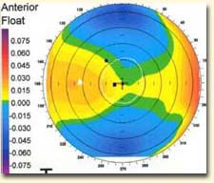
В 80-х годах 20-го века - компьютерный анализ изображения передней поверхности роговицы.
В 90-х годах – внедрение топографов в клиническую практику.

Slide 3
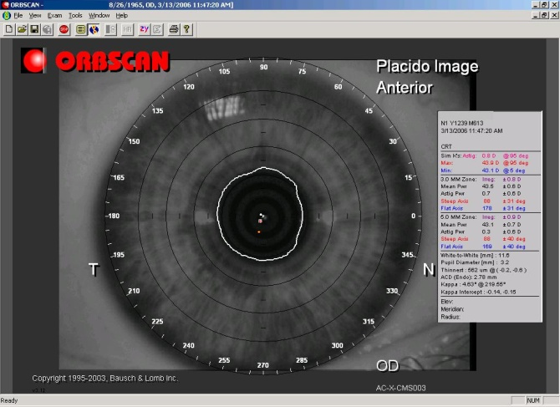
Принцип Современной Кератотопографии
Контрастные Концентрические круги проецируются на поверхность роговицы
Изображение улавливается (записывается) цифровой камерой
Компьютерная обработка изображения
Отражение результатов на экране

Slide 4
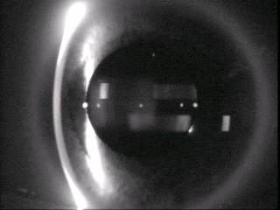
Кератотопография + Видеокератография = ORBSCAN

Slide 5
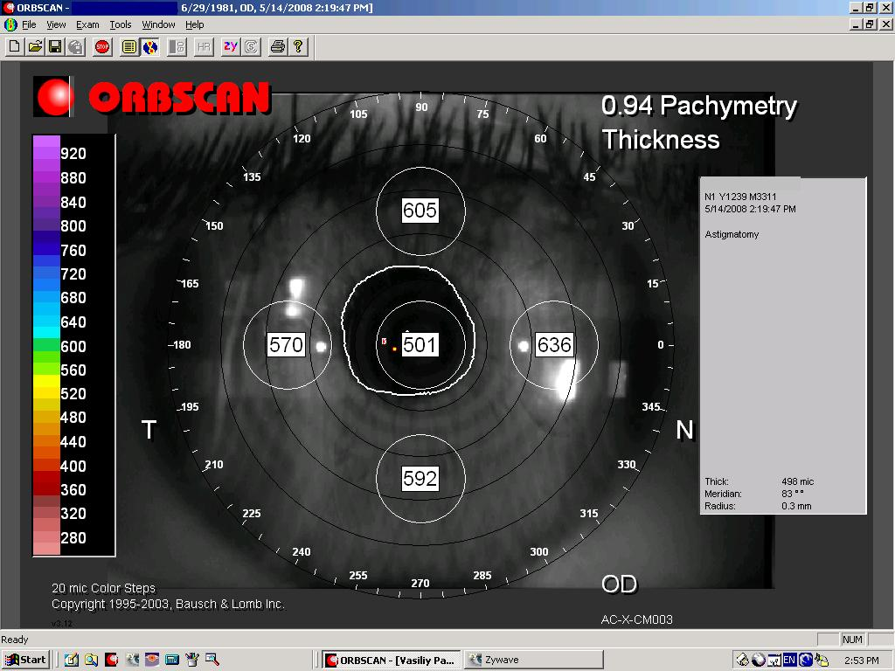
Программа цифровой обработки изображения сканирующей щели Orbscan II
Передняя поверхность
роговицы
Рефлекс
на радужке
Задняя
поверхность
роговицы
Объект
Фиксации
Передняя
капсула
Лимб
Передняя
Поверхность
радужки

Slide 6
Нормальная Роговица

Slide 7
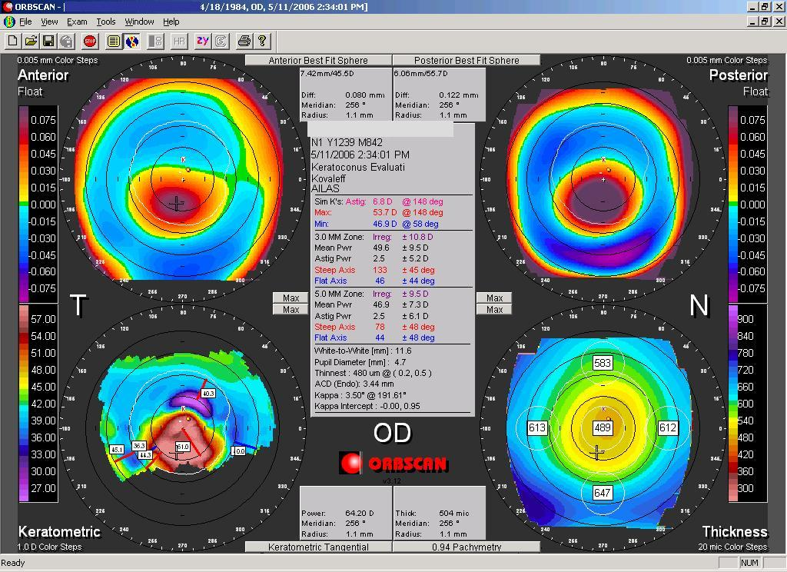
Классический Кератоконус

Slide 8
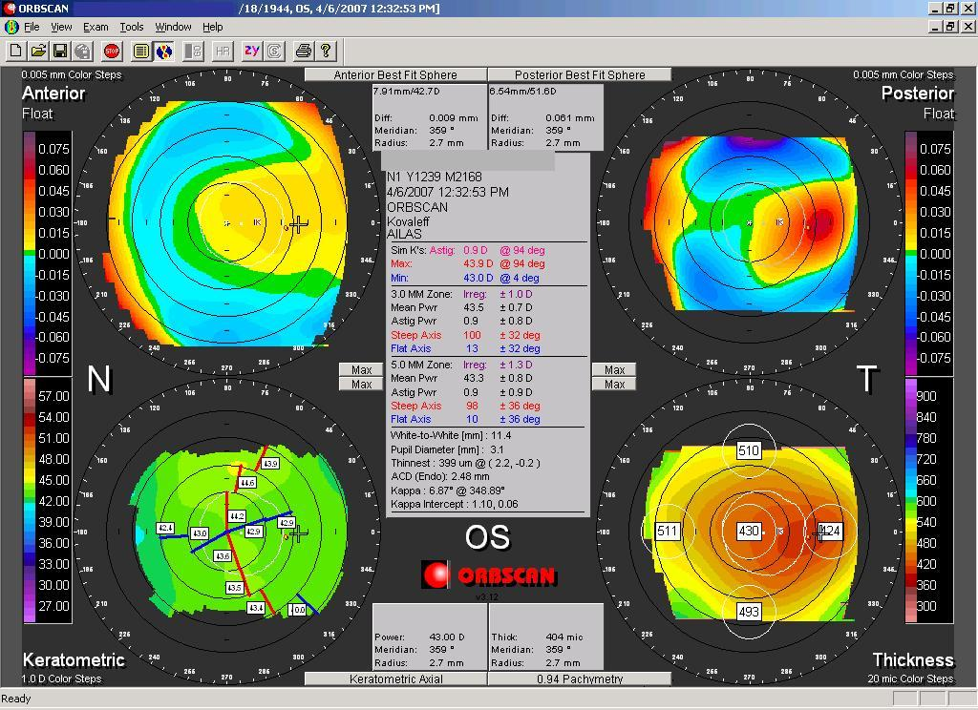
Атипичный Кератоконус

Slide 9
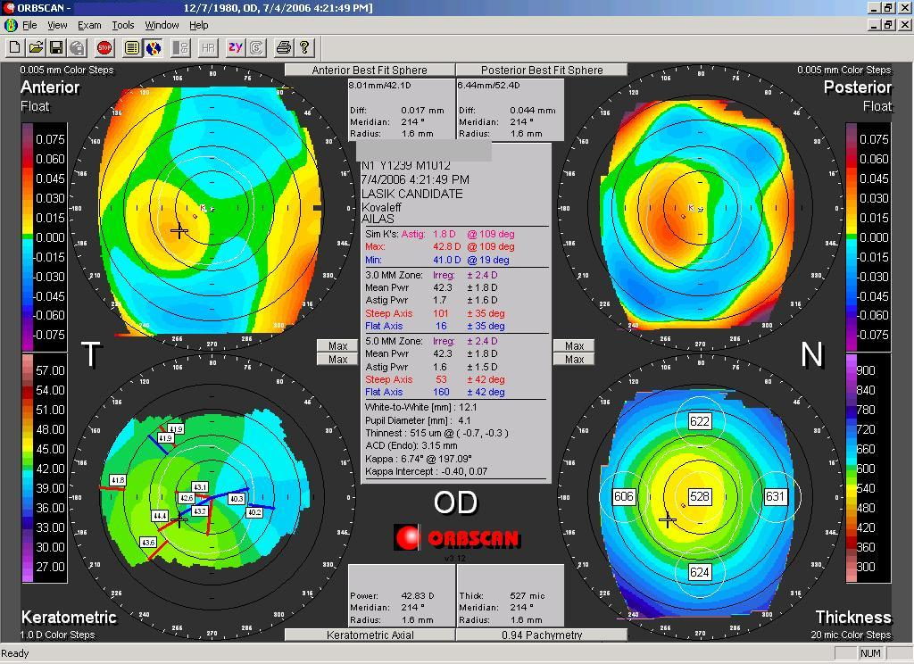
Атипичный Кератоконус

Slide 10
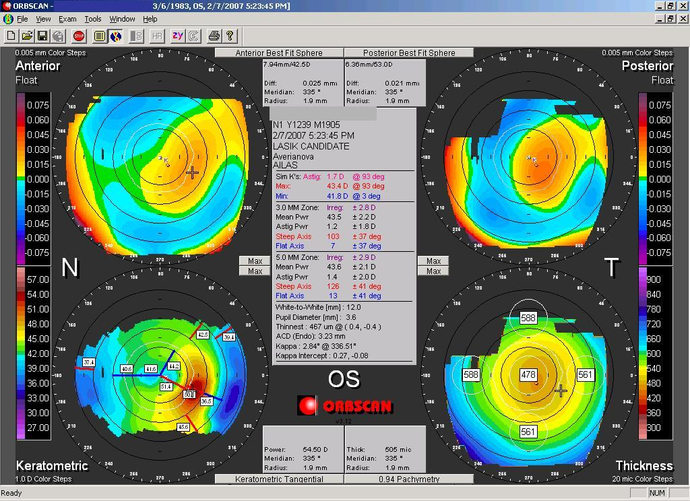
Второй Глаз

Slide 11
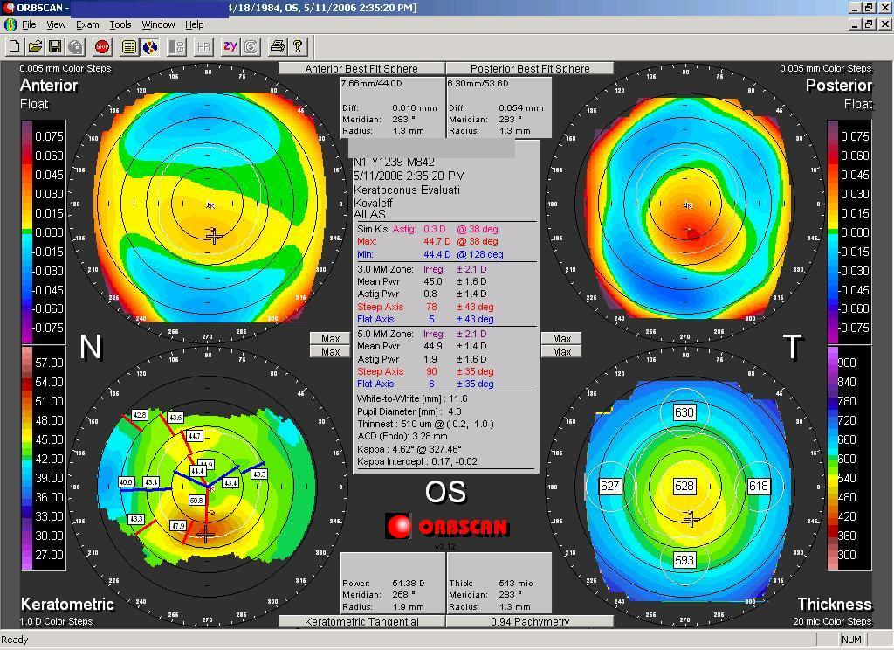

Slide 12
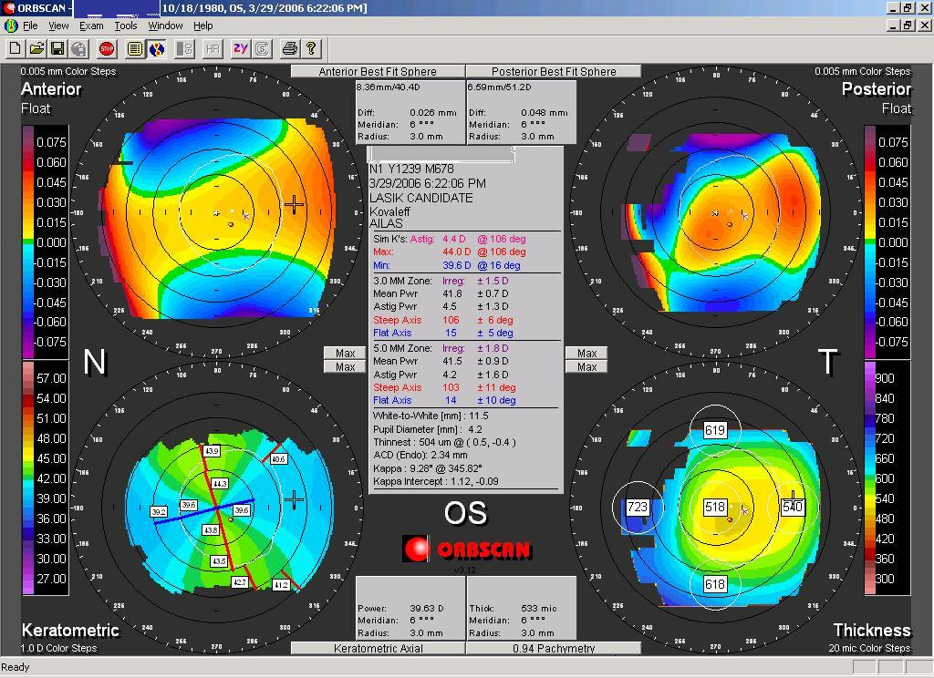
Двойная Верхушка

Slide 13
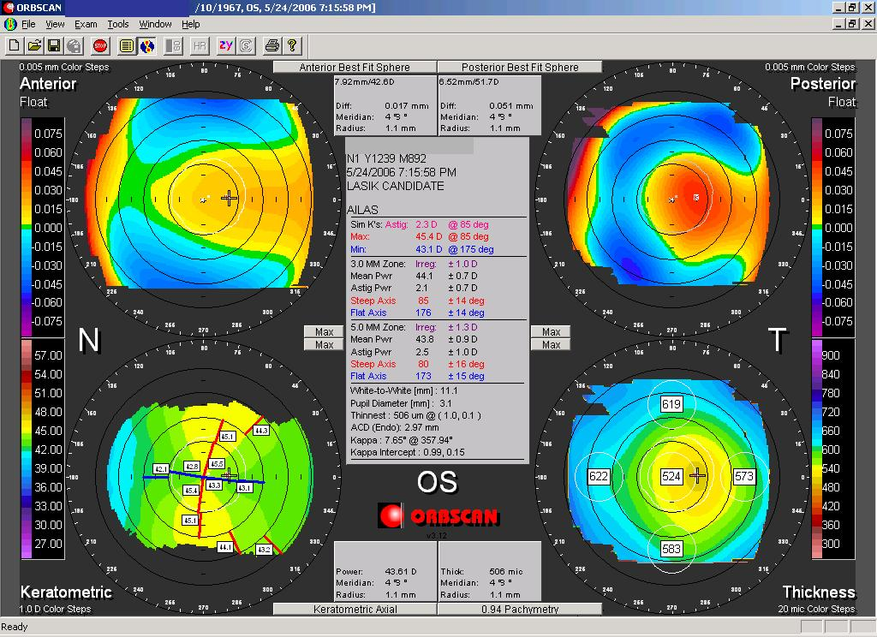
Задний Кератолконус

Slide 14
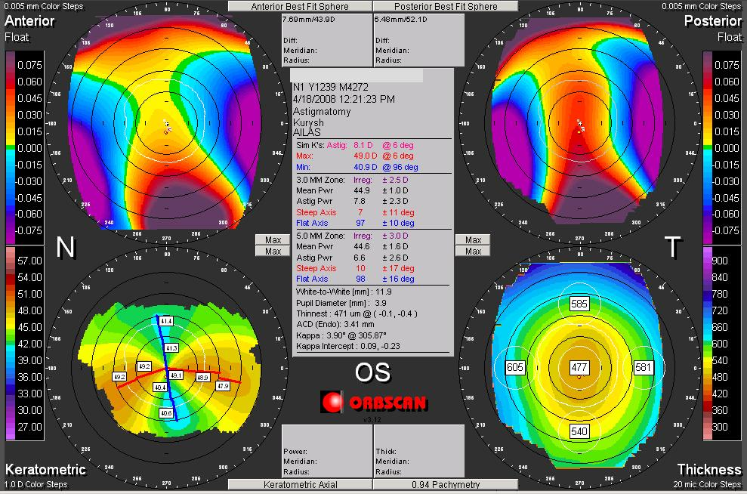
Pelucid Marginal Degeneration

Slide 15
Контроль Результатов Лазерной Коррекции

Slide 16
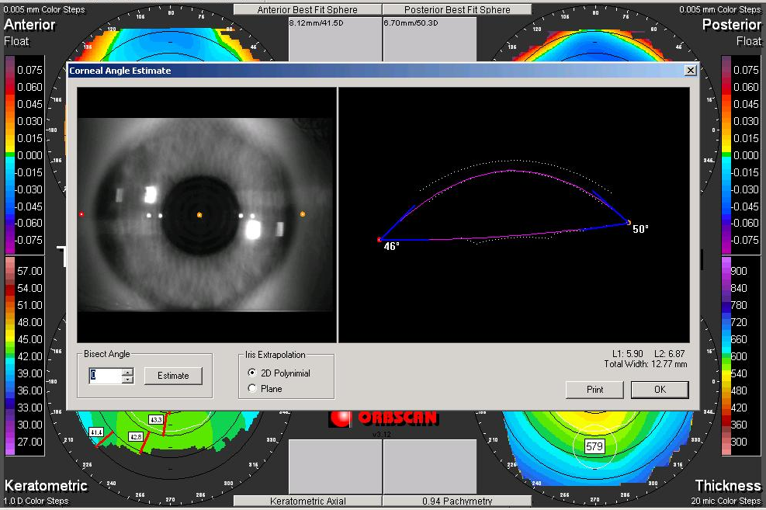
Оценка Ширины Угла П/К (Пре Оп.)

Slide 17
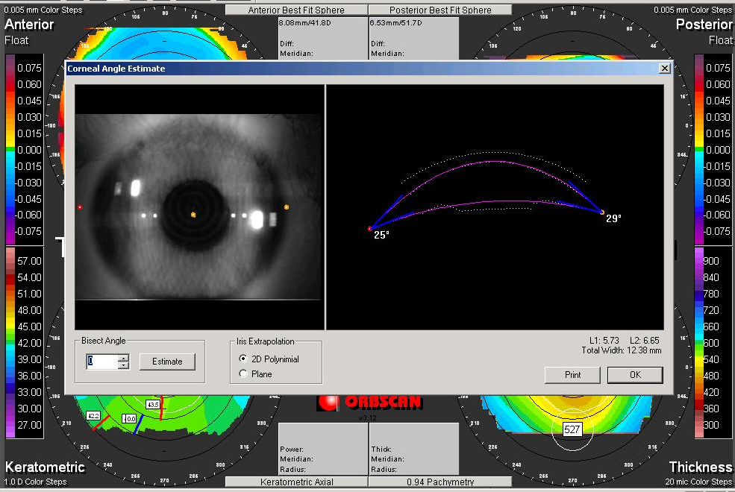
Оценка Ширины Угла П/К (Пост Оп.)

Slide 18
Рефракционная Терапия – Paragon CRT

Slide 19
Рефракционная Терапия Paragon CRT

Slide 20
Глубокая Линза – Смещение Книзу

Slide 21
Плоская Линза – Смещение Кверху

Slide 22
Плоская Линза – Smile (Улыбка)

Slide 23
Астигматизм
Паралимбальные Дуговые Насечки

Slide 24
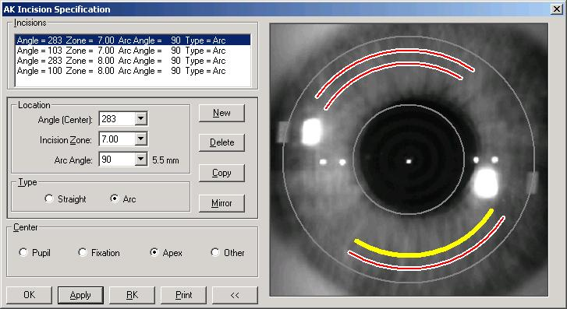
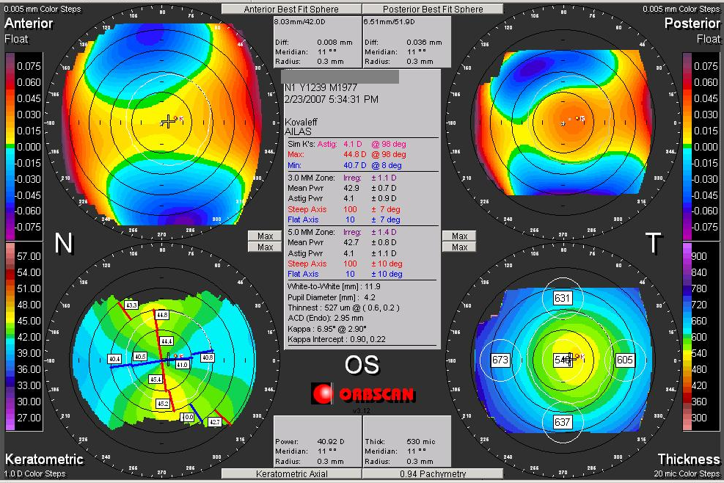
Смешанный Астигматизм +3.0/-5.5

Slide 25
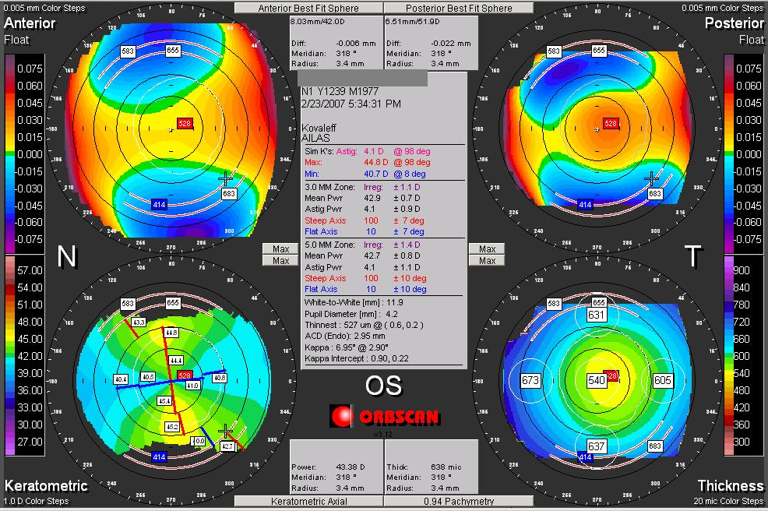

Slide 26
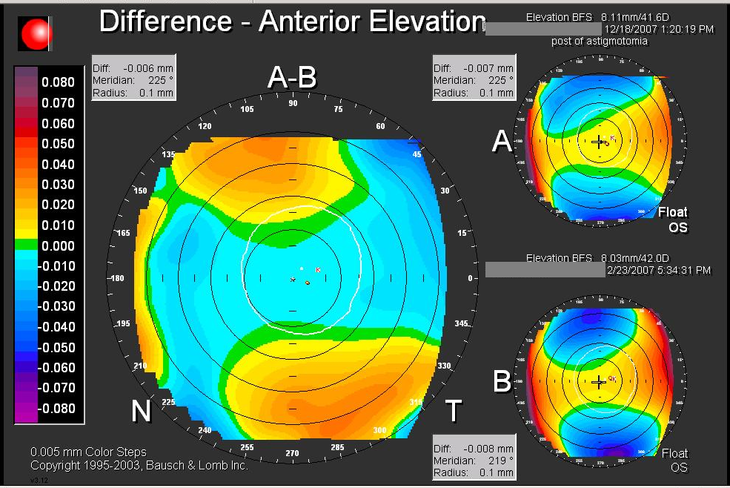

Slide 27
СПАСИБО ЗА
ВНИМАНИЕ

Slide 28
Вопросы?

